Slide 1
村田研究室 卒業研究テーマ紹介
2019/11/20 Wed.
村田 匡輝

Slide 2
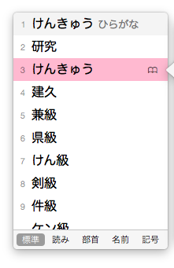
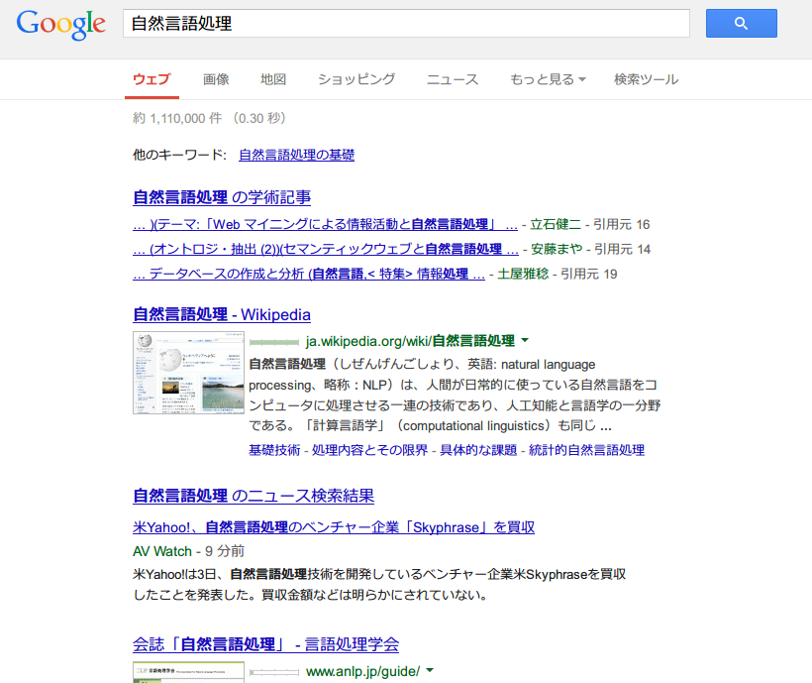

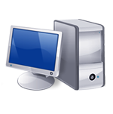

村田研究室では…
自然言語処理に関する研究を推進
自然言語：人間が普段，話したり書いたりする言葉． 人間がコミュニケーションを取る最も手軽な方法
代表的な自然言語処理技術
かな漢字変換
情報検索
機械翻訳
A
あ
...

Slide 3
村田研究室では…
自然言語処理の中でも特に， 「音声言語」 を対象とした研究を実施
音声言語：人間が話した言葉を文字化したテキスト

Slide 4
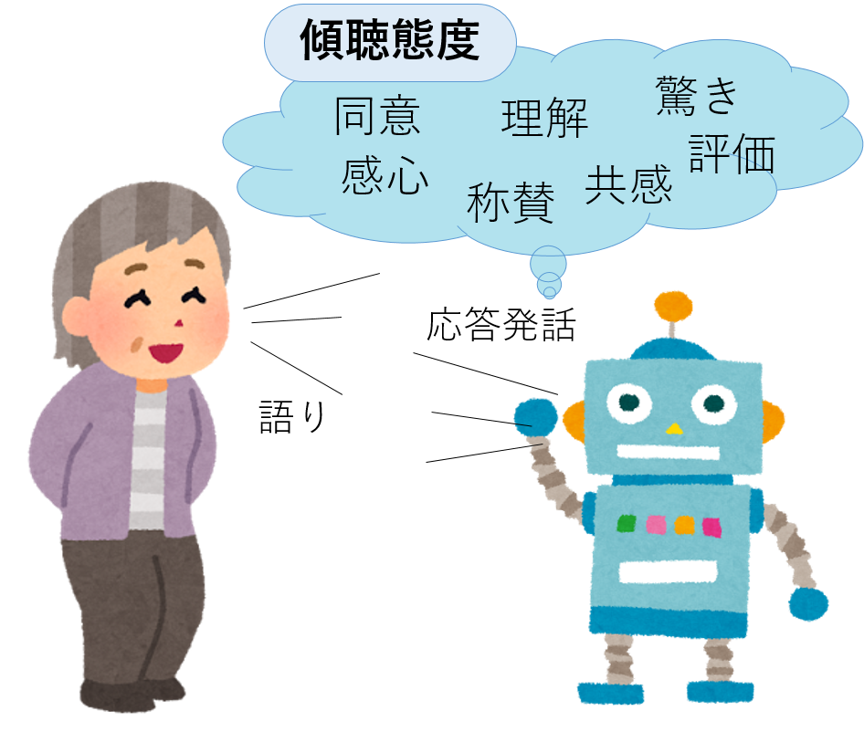
1. 人の語りを傾聴するシステムの開発
人は基本，語りたい
でも，話を聞いてくれる人がいつもいるわけじゃない... ⇨ 情報機器に聴き手になってもらう‼️
話を上手に聞く方法：傾聴態度を示す
適度に相づちする
共感する
褒める etc…
人間の欲求を満たすシステム

Slide 5
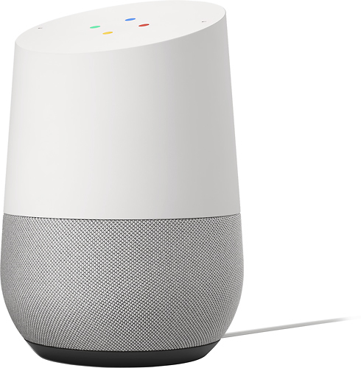
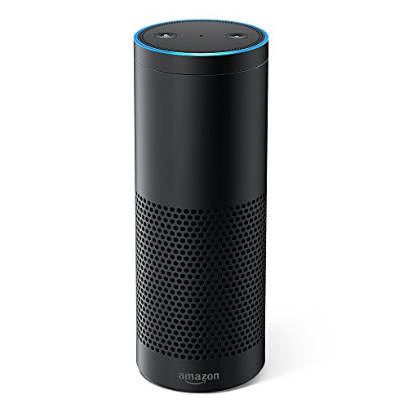
1. 人の語りを傾聴するシステムの開発
研究テーマ
傾聴応答データの分析
高齢者の語りに対する傾聴応答
言語処理はデータが命
機械学習（深層学習）を用いた傾聴応答の生成
Recurrent Neural Network
機械学習を用いた傾聴タイミングの決定
情報機器への傾聴機能の実装
スマートスピーカー等

Slide 6
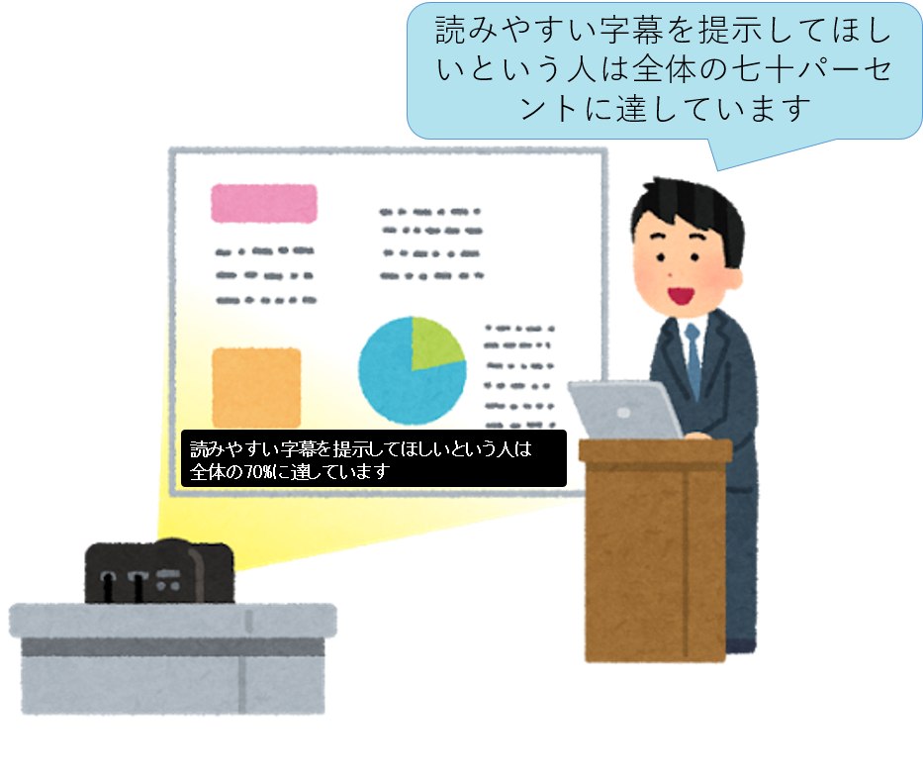
2. 読みやすい字幕を生成するシステムの開発
講演などの場では
高齢者・聴覚障害者の方のために字幕を提示
スライドが利用される機会が多い
⇨ スライド上に字幕を提示する‼️
研究テーマ
スライド上への字幕提示システムの改良
スライドオブジェクトの位置情報を用いた字幕提示位置の決定
スライドの文字情報を用いた要約字幕の生成
字幕自体の読みやすさ，
提示方法等を工夫

Slide 7
メッセージ
自然言語処理の研究には
言語学
数学
プログラミング（うちでは主に Python を使用）
が必要になりますが，これらは研究していくなかで身につきます．
研究をコツコツ進める根気が重要です
研究室生活の様子は見学で（あるのかな？）
情報工学科棟３階 画像処理研究室
江崎研と同じ部屋（奥側です）

